Slide 1
Window Programming 13-2
TextBox記事本範例
編輯、顏色(ColorDialog)、字型(FontDialog)
Yuan Ze University

Slide 2
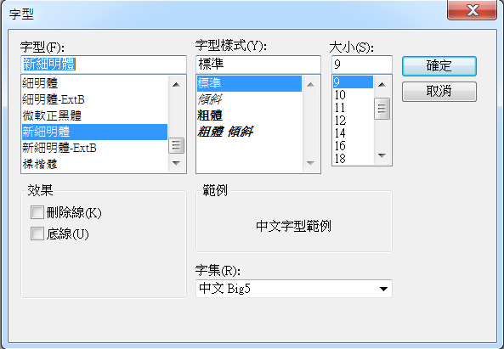
FontDialog
選擇字型
Message
  ShowDialog
Attributes
  Font

Slide 3
TextBox
textBox1.Cut(); 剪下
textBox1.Copy(); 複製
textBox1.Paste(); 貼上
textBox1.SelectAll(); 全選
textBox1.Font 字型
textBox1.ForeColor 字的顏色

Slide 4
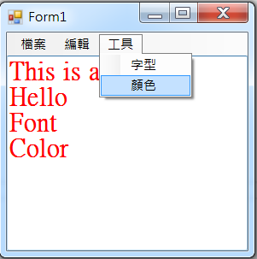
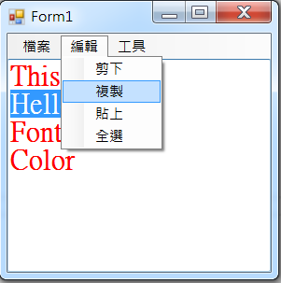
TextBox記事本範例

Slide 5
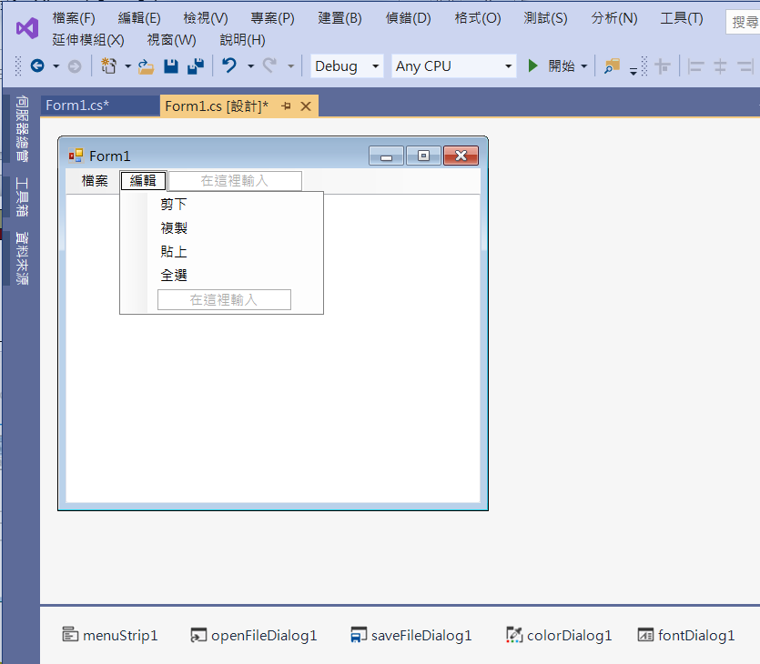
TextBox記事本範例
Add menuItems
fontDialog1
colorDialog1

Slide 6
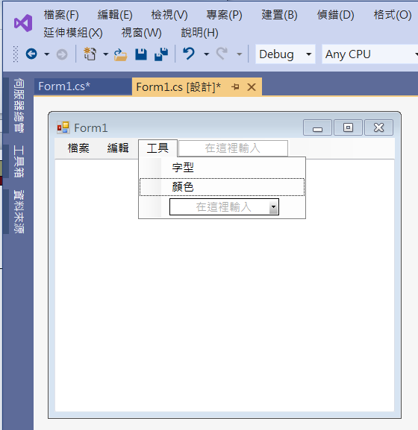
TextBox記事本範例
Add menuItems

Slide 7
TextBox記事本範例
private void 剪下ToolStripMenuItem_Click(object sender, EventArgs e)
{
textBox1.Cut();
}
private void 複製ToolStripMenuItem_Click(object sender, EventArgs e)
{
textBox1.Copy();
}

Slide 8
TextBox記事本範例
private void 貼上ToolStripMenuItem_Click(object sender, EventArgs e)
{
textBox1.Paste();
}
private void 全選ToolStripMenuItem_Click(object sender, EventArgs e)
{
textBox1.SelectAll();
}

Slide 9
TextBox記事本範例
private void 字型ToolStripMenuItem_Click(object sender, EventArgs e)
{
if (fontDialog1.ShowDialog() == DialogResult.OK)
textBox1.Font = fontDialog1.Font;
}
private void 顏色ToolStripMenuItem_Click(object sender, EventArgs e)
{
if (colorDialog1.ShowDialog() == DialogResult.OK)
textBox1.ForeColor = colorDialog1.Color;
}

Slide 10
Exercise#13-2

Slide 11
內容來源
  跟著範例學會Visual C# 2015(張逸中/著; 博碩)
  Visual C# 2013視窗程式設計(黃聰明/著; 松崗)

